Slide 1


Slide 2
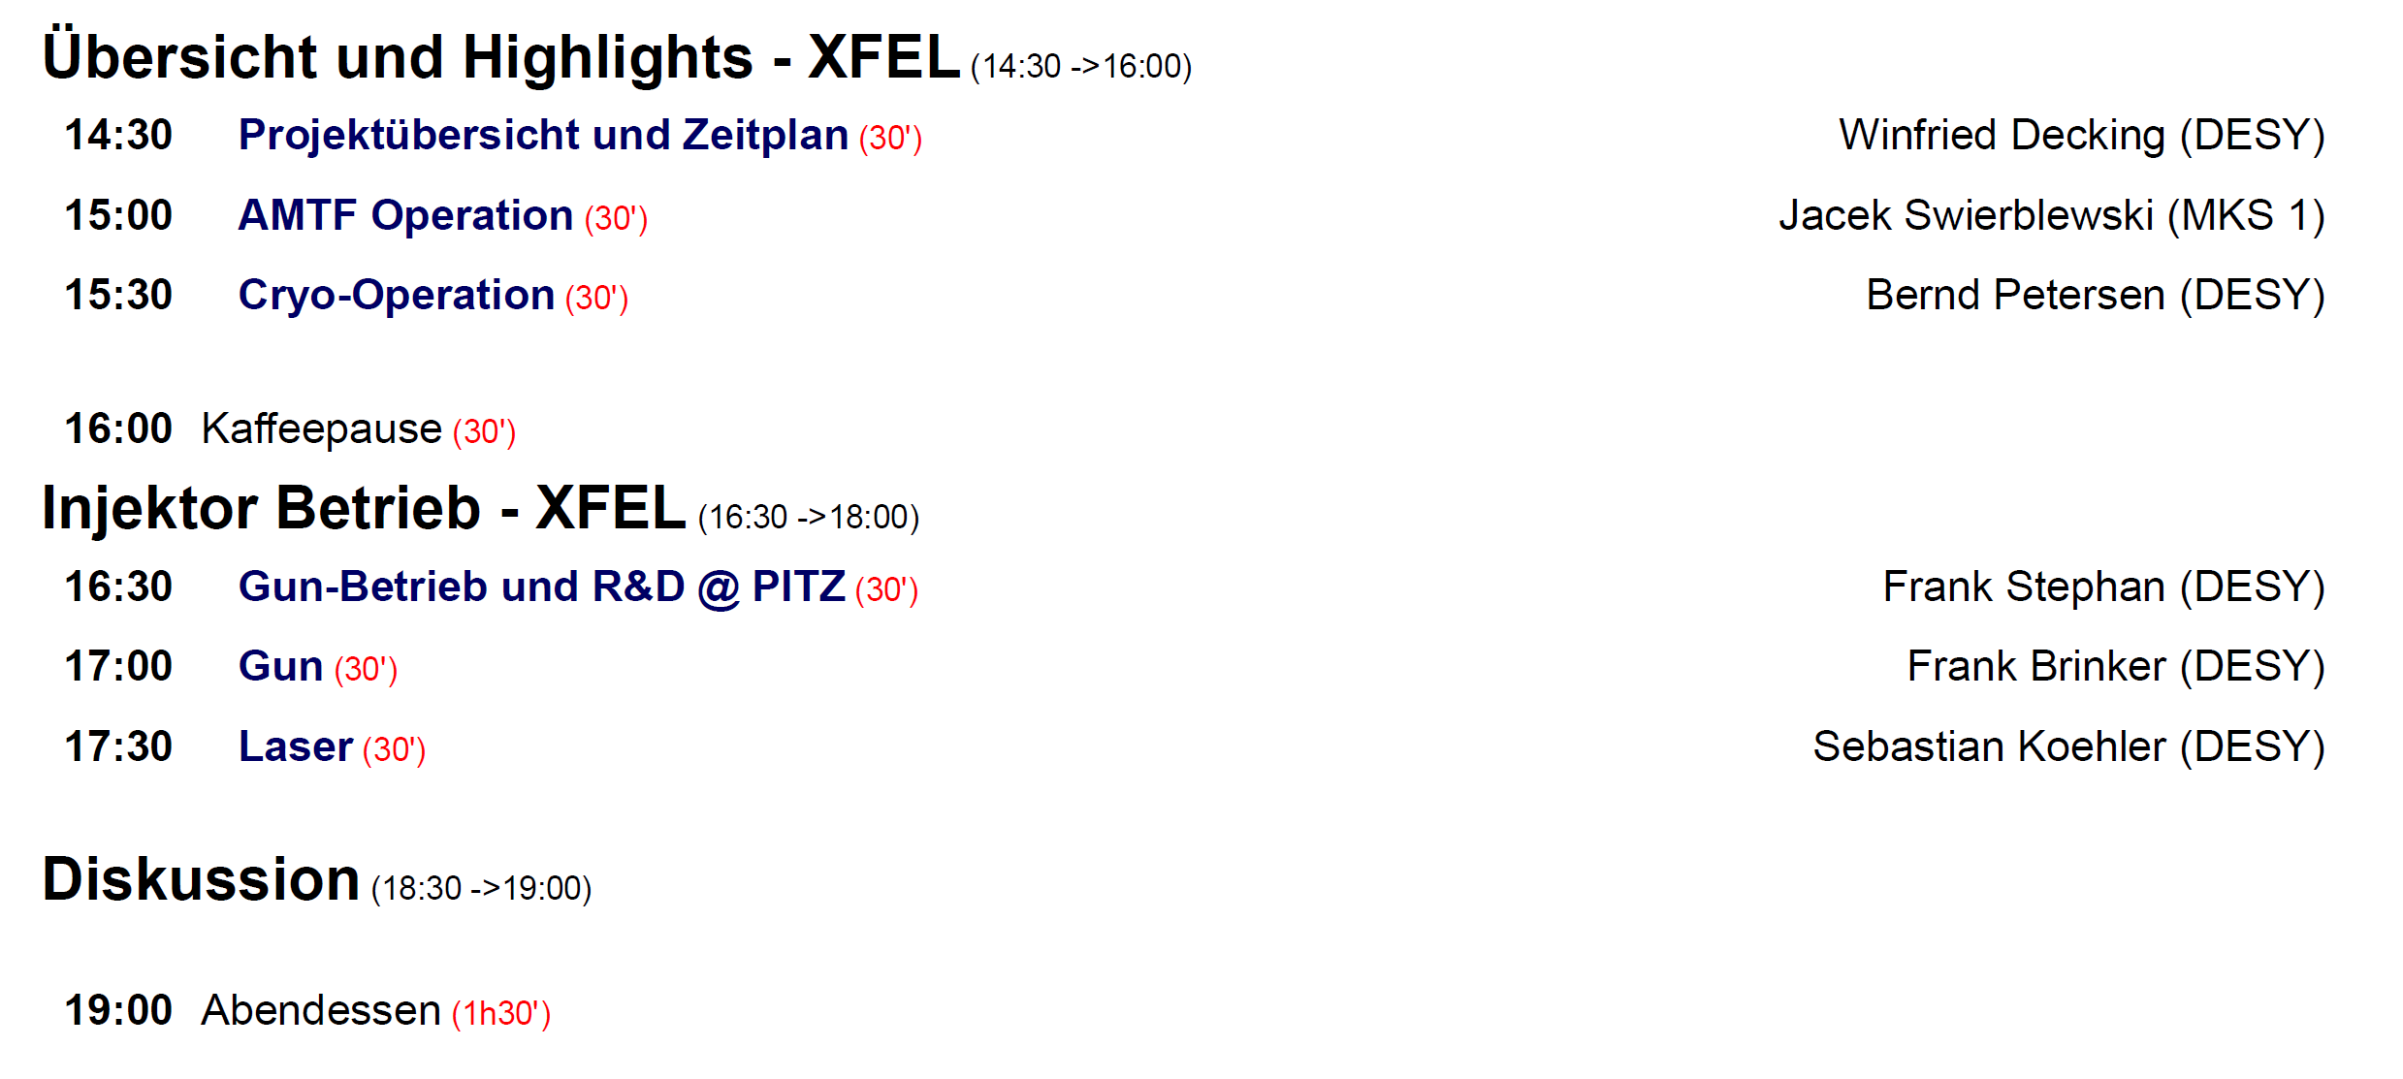
Mittwoch, 25 Maerz

Slide 3
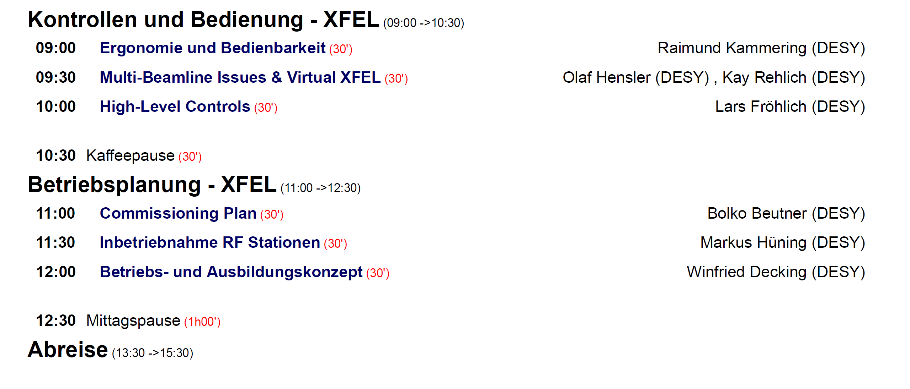
Donnerstag, 26. Maerz

Slide 4


European XFEL
Status
Betriebsseminar Groemitz
26.03.2015
Winni Decking, for the Accelerator Consortium
Notes:
How to edit the title slide
Upper area: Title of your talk, max. 2 rows of the defined size (55 pt)
Lower area (subtitle): Conference/meeting/workshop, location, date,
your name and affiliation,
max. 4 rows of the defined size (32 pt)
Change the partner logos or add others in the last row.

Slide 5
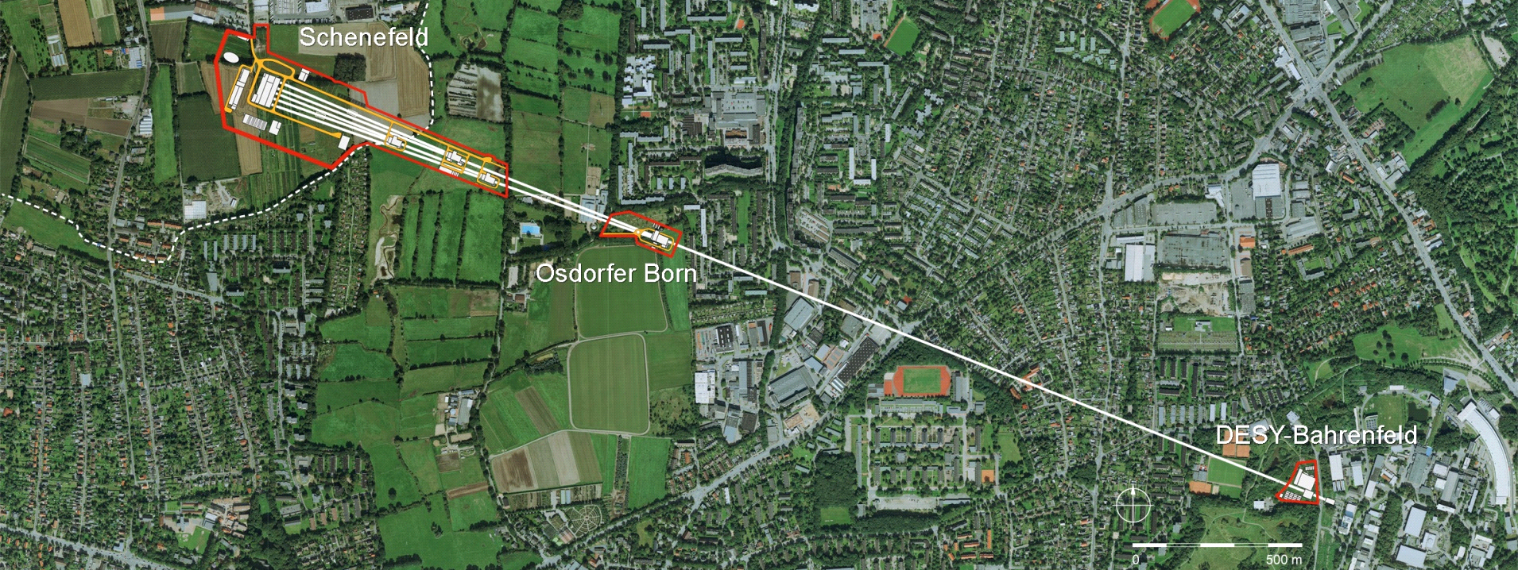
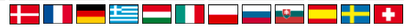

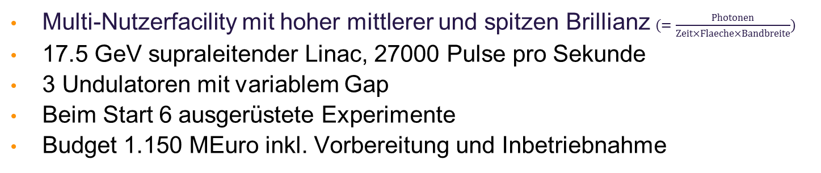
European XFEL at a Glance
Experimental Hall
Photon Beam Lines
Beam Dumps
Electron Beam
Undulators
Distribution
Collimation
Linear Accelerator
Bunch
Compressors
Injector
Multi-Nutzerfacility mit hoher mittlerer und spitzen Brillianz $(=\frac{Photonen}{Zeit×Flaeche×Bandbreite})$
17.5 GeV supraleitender Linac, 27000 Pulse pro Sekunde
3 Undulatoren mit variablem Gap
Beim Start 6 ausgerüstete Experimente
Budget 1.150 MEuro inkl. Vorbereitung und Inbetriebnahme
Notes:
Before you start editing the slides of your talk change to the Master Slide view:
Menu button “View”, Master, Slide Master:
Edit the following 2 items in the 1st slide:
1) 1st row in the violet header:
Delete the existent text and write the title of your talk into this text field
2) The 2 rows in the footer area: Delete the text and write the information
regarding your talk (same as on the Title Slide) into this text field.
If you want to use more partner logos position them left
beside the DESY logo in the footer area
Close Master View

Slide 6
Zeitplan & Herausforderungen Groemitz 20.3.13
Start-up of series production and assembly
final installation and commissioning

Slide 7
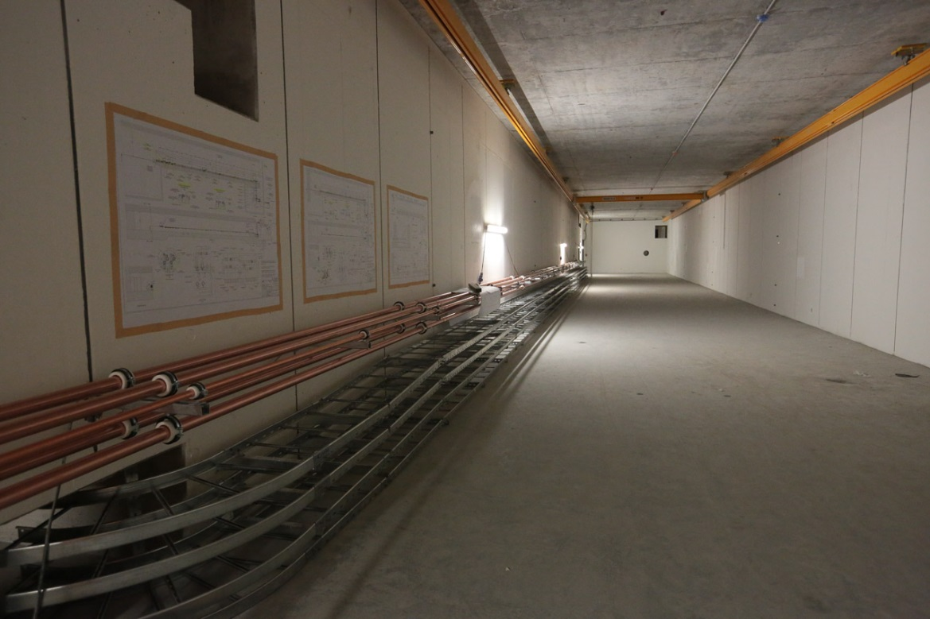
XTIN 04/2013

Slide 8
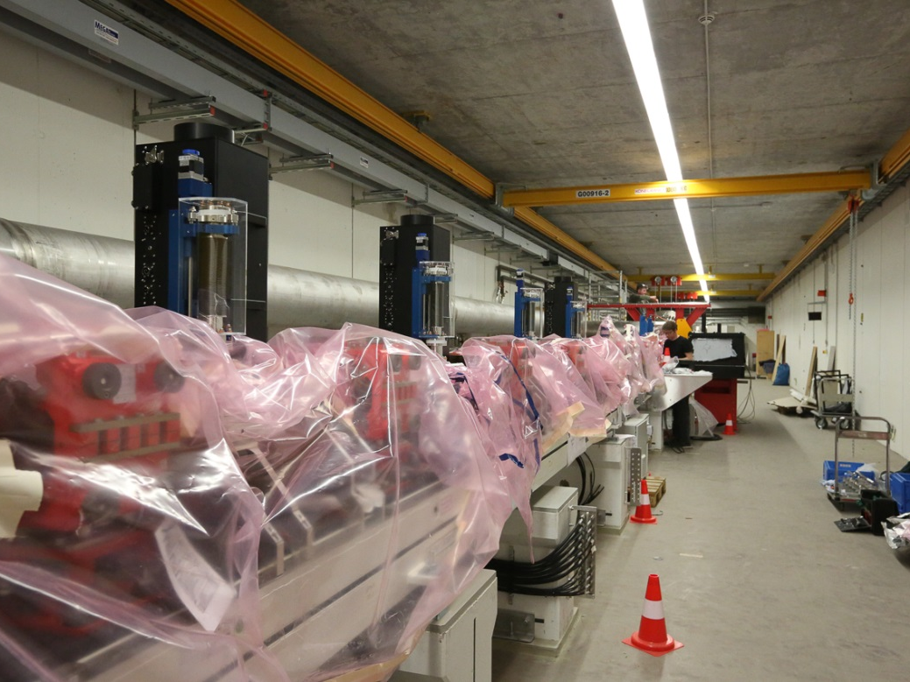
XTIN 03/2015

Slide 9
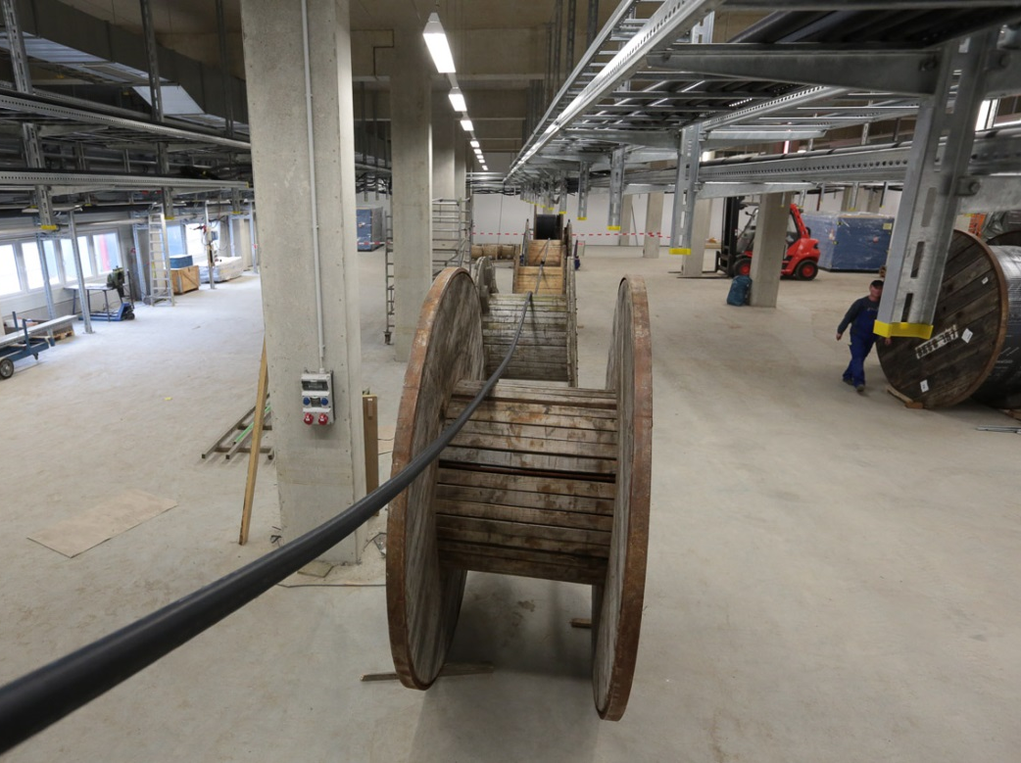
XHM 04/2013

Slide 10
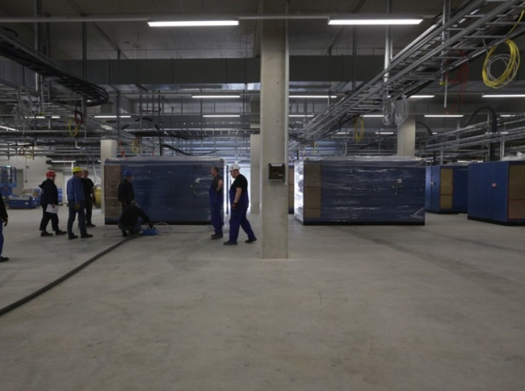
XHM 06/2014
(Mittlerweile sind alle 27 Modulatoren installiert)

Slide 11
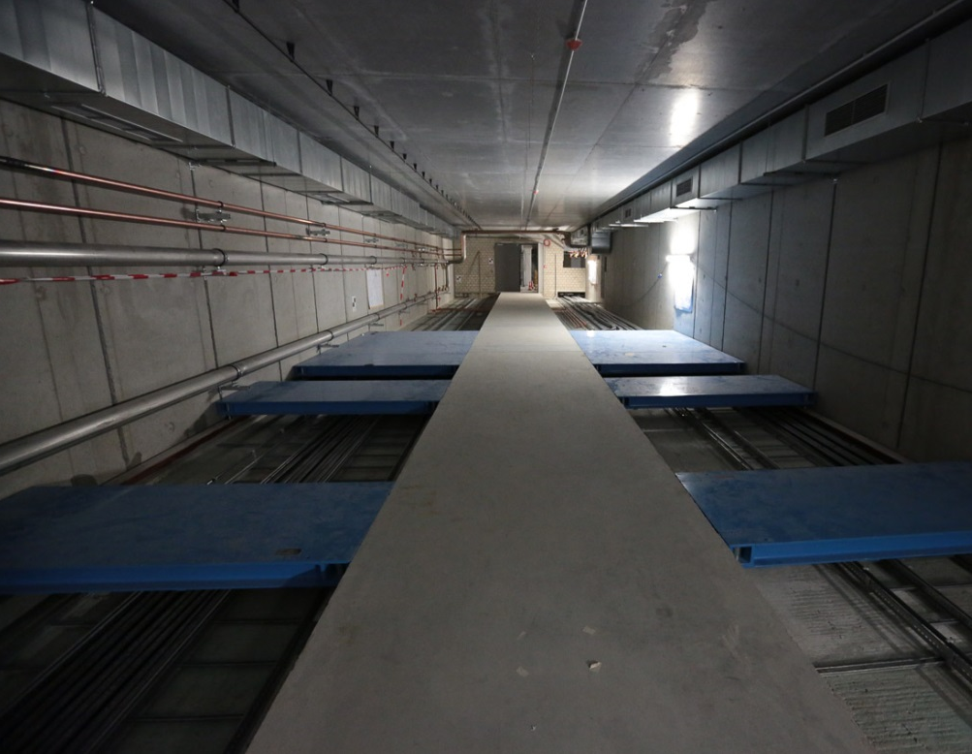
XTIN (UG3) 04/2013

Slide 12
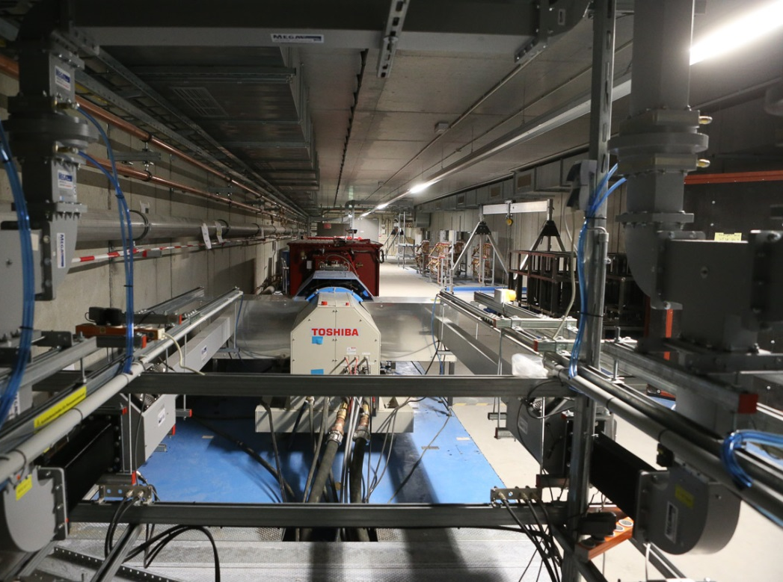
XTIN (UG3) 02/2015

Slide 13
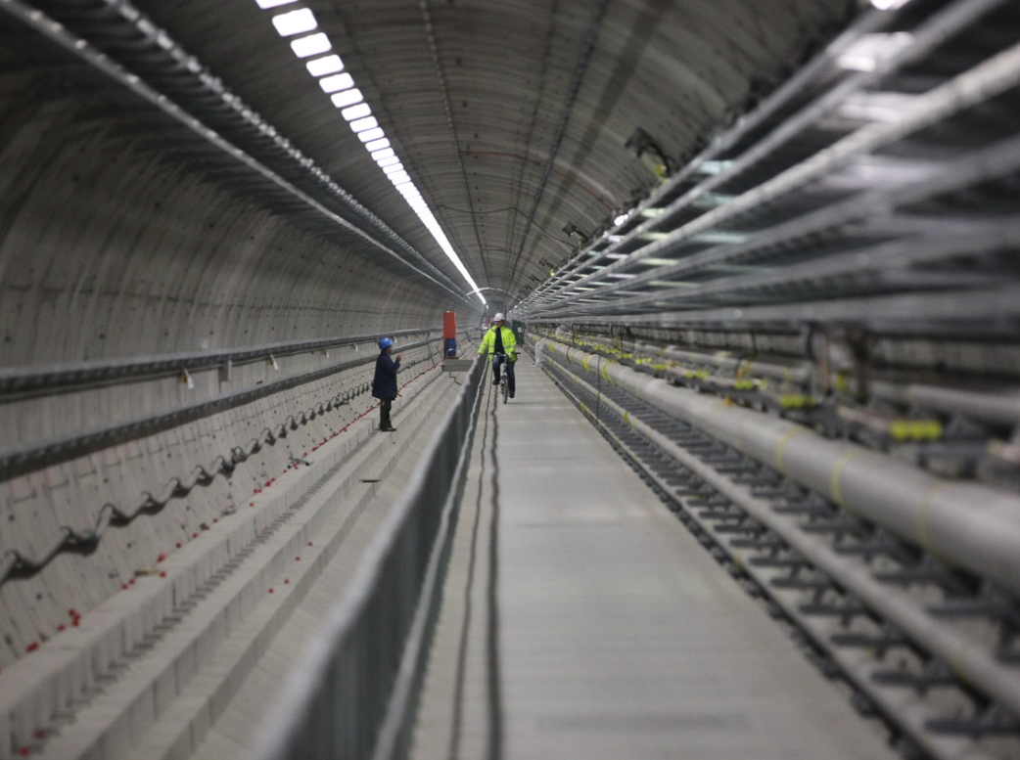
XTL 04/2013

Slide 14
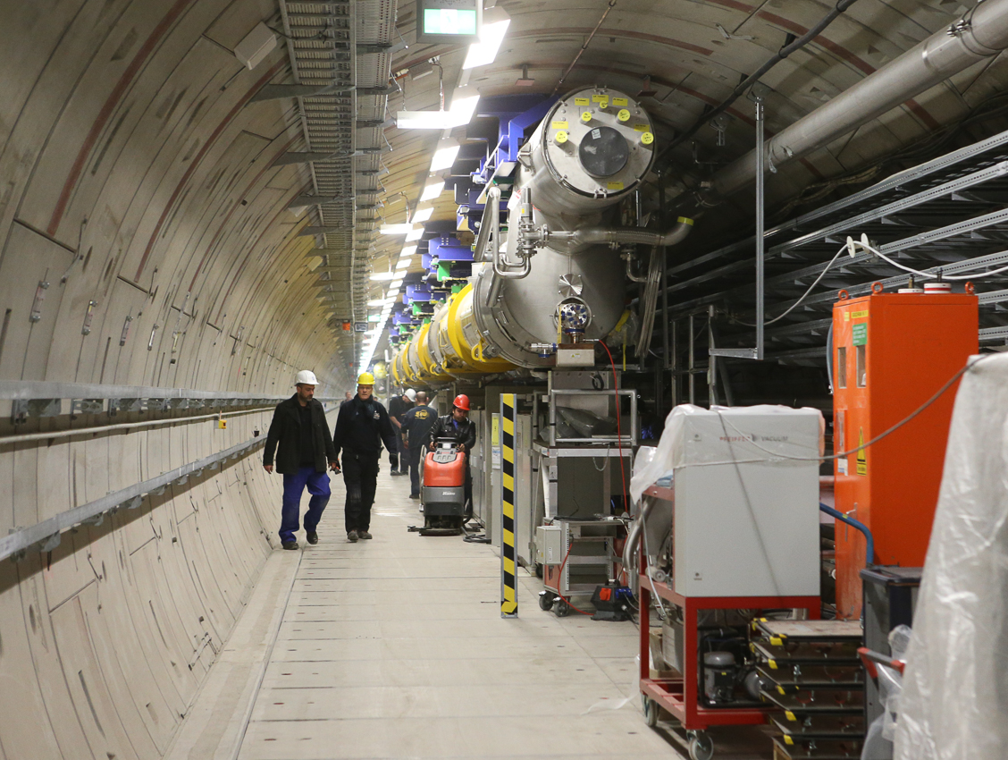
XTL 03/2015

Slide 15
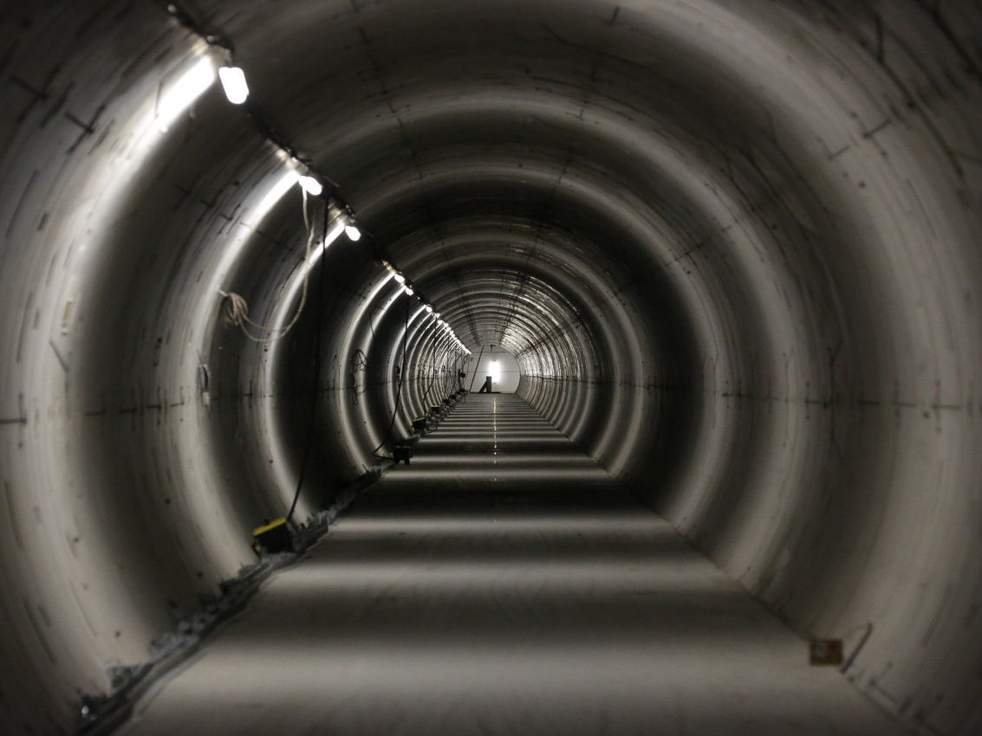
XTD? 06/2013

Slide 16
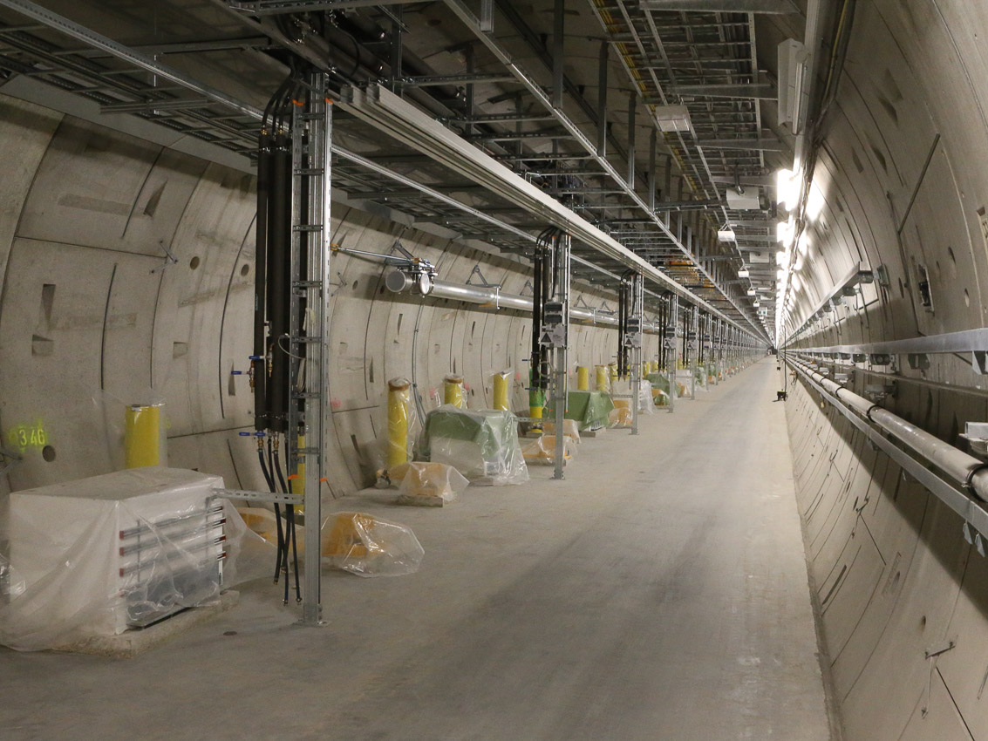
XTD2 02/2015

Slide 17
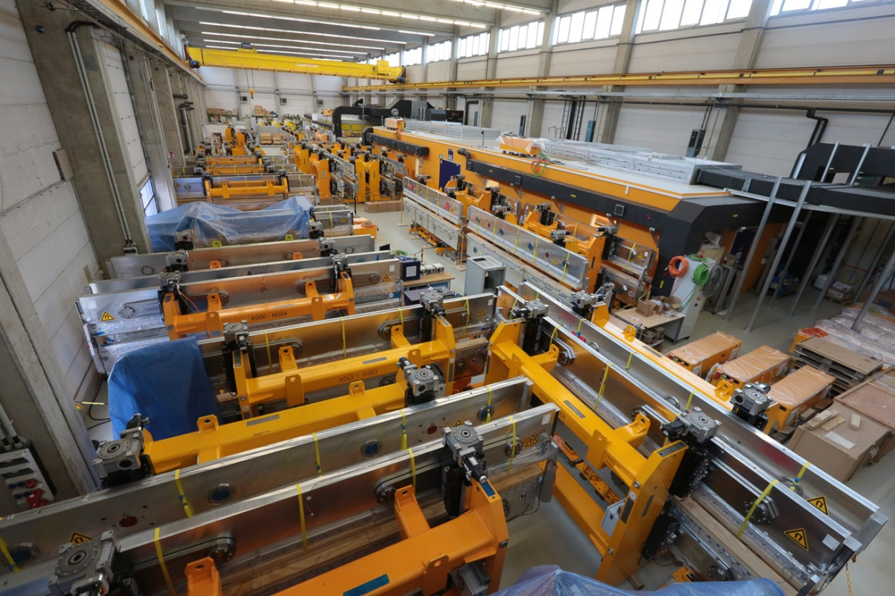
Undulator Test Hall 04/2013

Slide 18
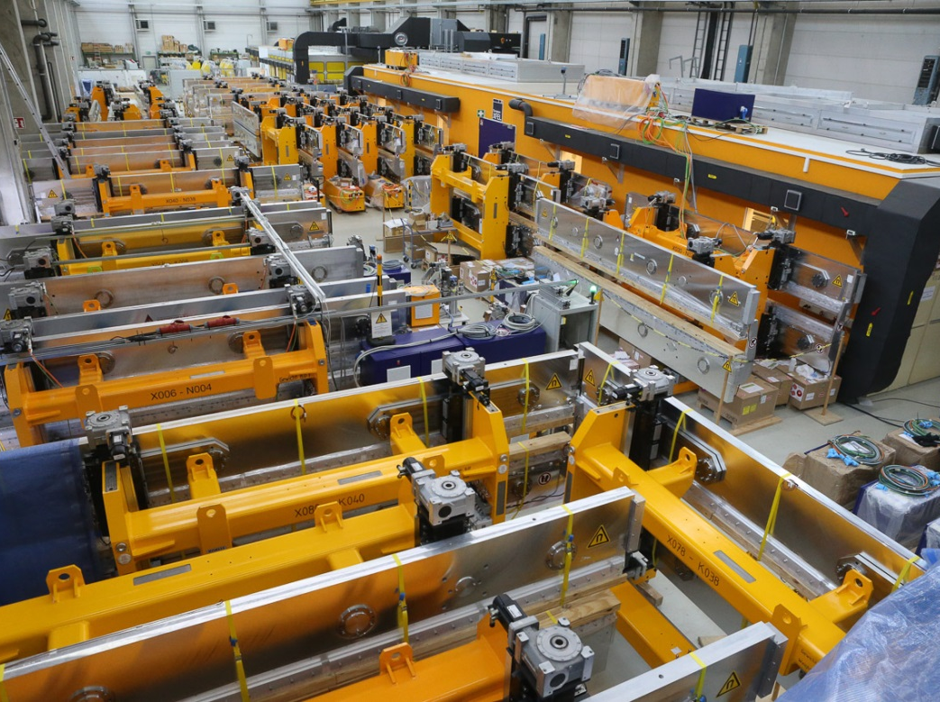
Undulator Test Hall 02/2015

Slide 19
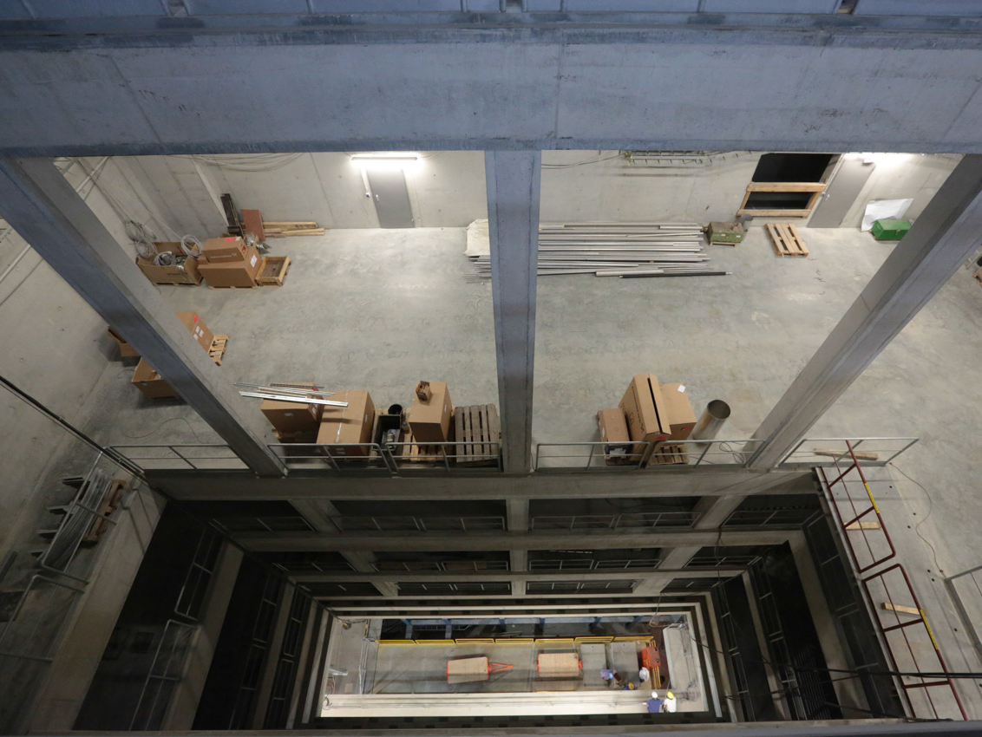
XSE 04/2013

Slide 20
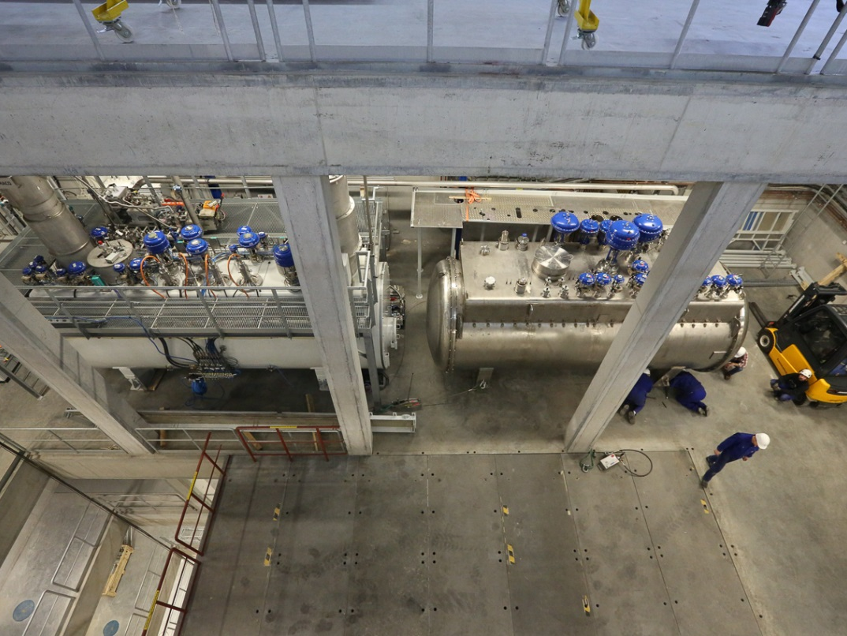
XSE 03/2015

Slide 21
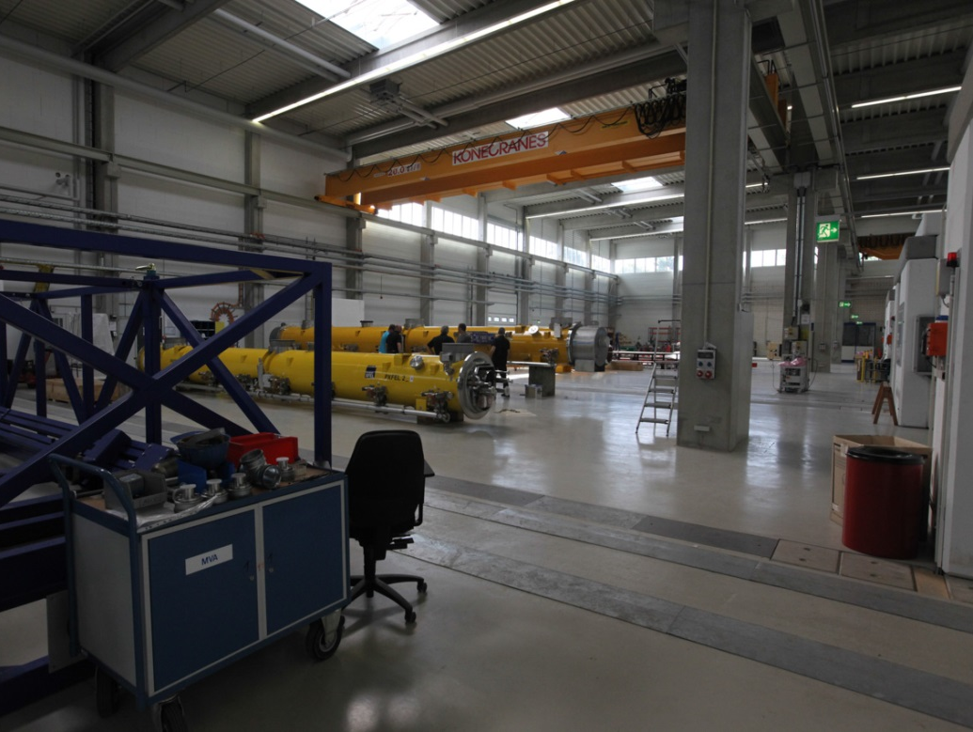
AMTF 08/2013

Slide 22
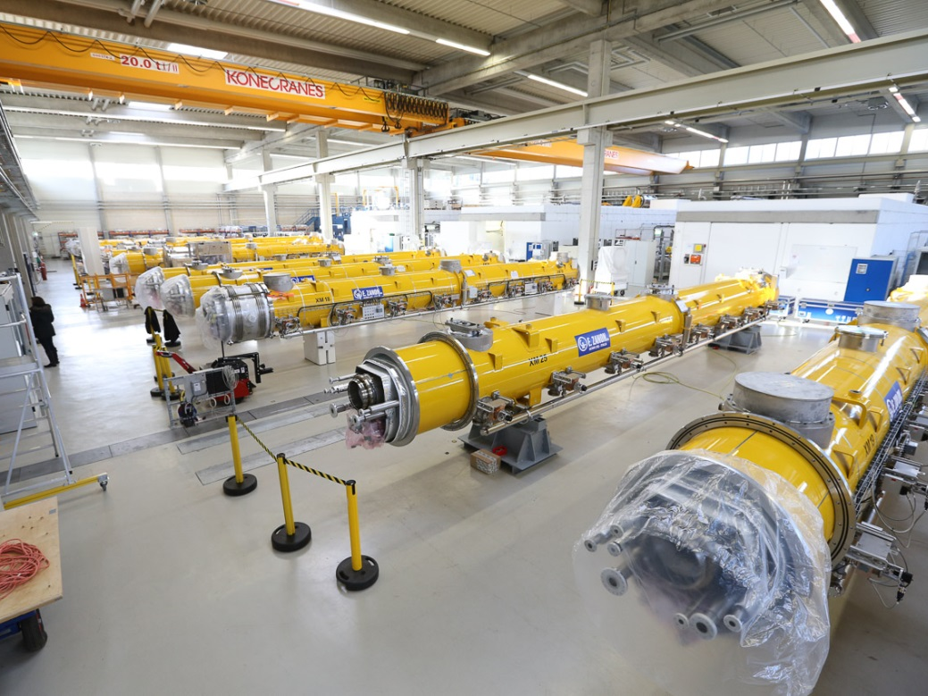
AMTF 01/2015

Slide 23
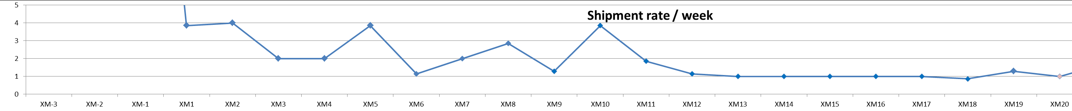

Lieferrate Beschleunigermodule
Die nominelle Produktionsrate von 1 CM/Woche wurde mit dem XM12 in 09/2014 erreicht
Bei gleichbleibender Rate von 1 CM/Woche wäre das letzte Modul in 08/2016 geliefert worden

Slide 24
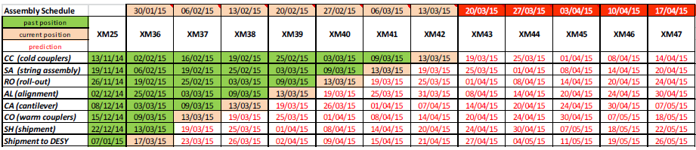
Lieferrate Beschleungiermodule
Die Produktionsrate bei CEA ist deswegen nach ausführlicher Analyse der Produktionsschritte auf 1.25 CM/Woche erhöht worden => XM100 wird 04/2016 geliefert
Mittlerweile bis zu XM36 bei DESY
XM37-XM44 in Produktion in Saclay
Cavities bis XM50 spezifiziert

Slide 25
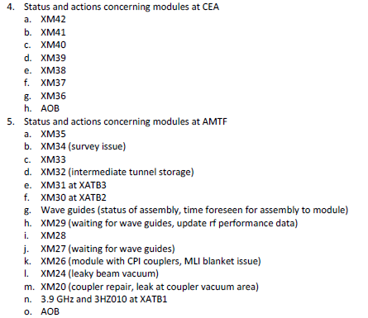
Aus der Einladung zum wöchentlichen Modulmeeting - 1

Slide 26
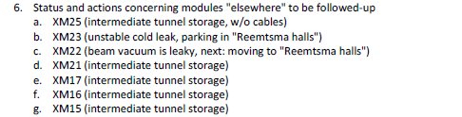

Aus der Einladung zum wöchentlichen Modulmeeting - 2

Slide 27
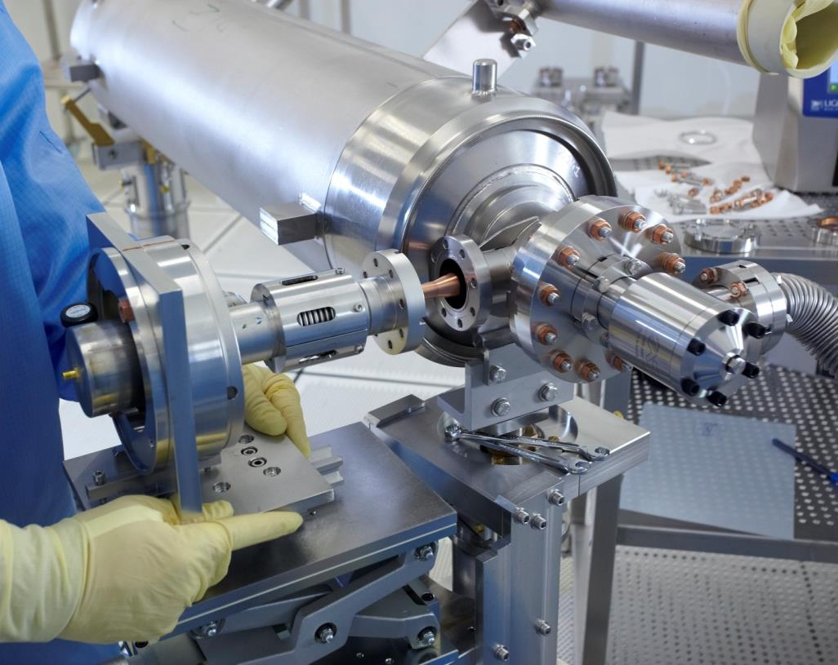
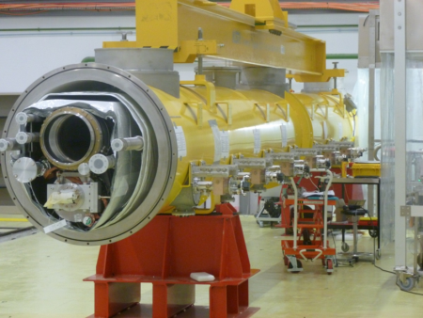
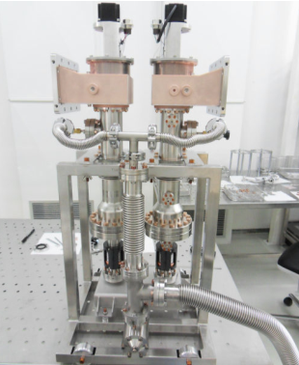
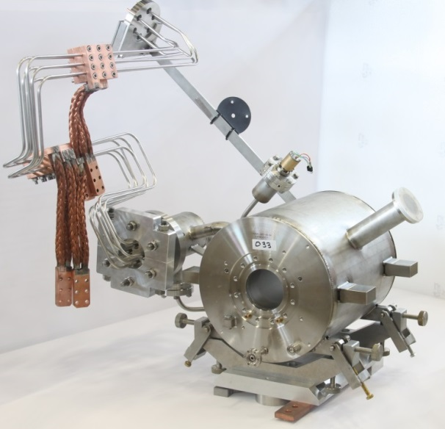
Modulproduktion - Puffer
Produktion benötigt Einzelteile:
  Cavities
  Couplers
  BQU
  Vacuum parts (bellows / gate valves)
  Cryostats
  Magnetic shielding
  Tuner

Slide 28
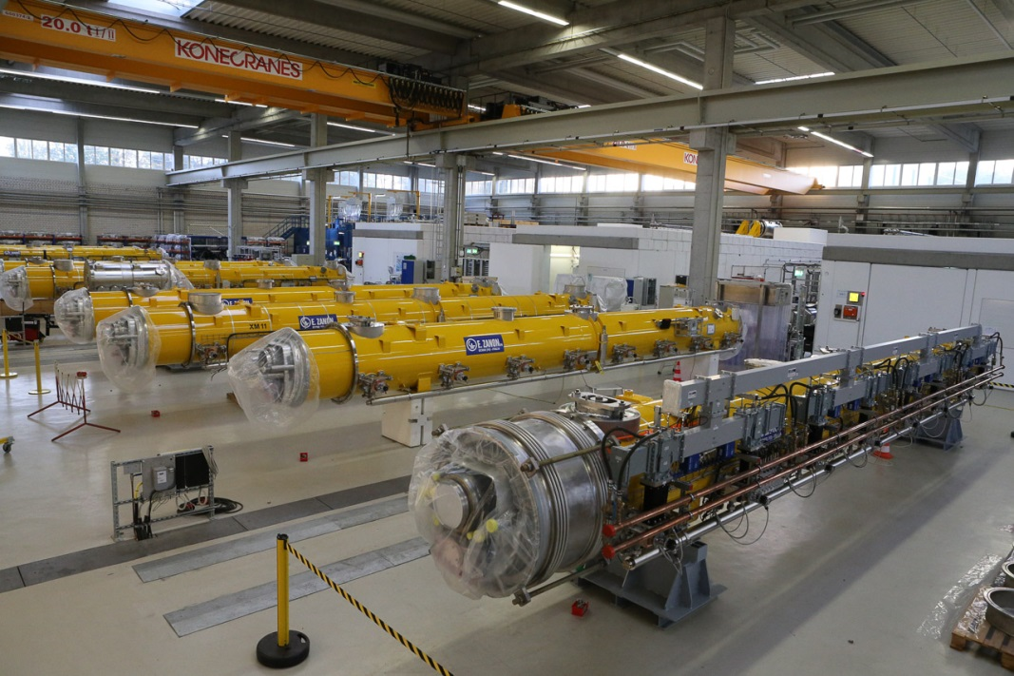
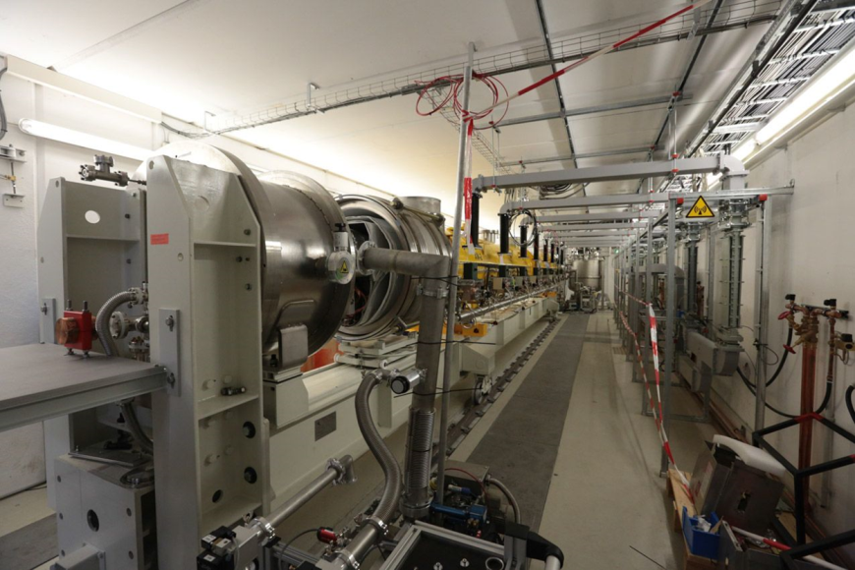

Modultests in der AMTF (=> Jacek Swierblewski)
Modultests mit drei Testständen ist Routine
Herausforderung ist die benötigte Testrate von 1.25 CM/Woche sowie die schnelle Behandlung von Nichtkonformitäten

Slide 29
Vorläufige Testresultate XM30
Parameter | Value
MBD | 245.4
MOG | 244.5
MAG | 30.56
Operating gradient from vertical test according to EDMS D00000005330531,A,1,3 : Proposal for the cavity order in XFEL module XM030

Slide 30
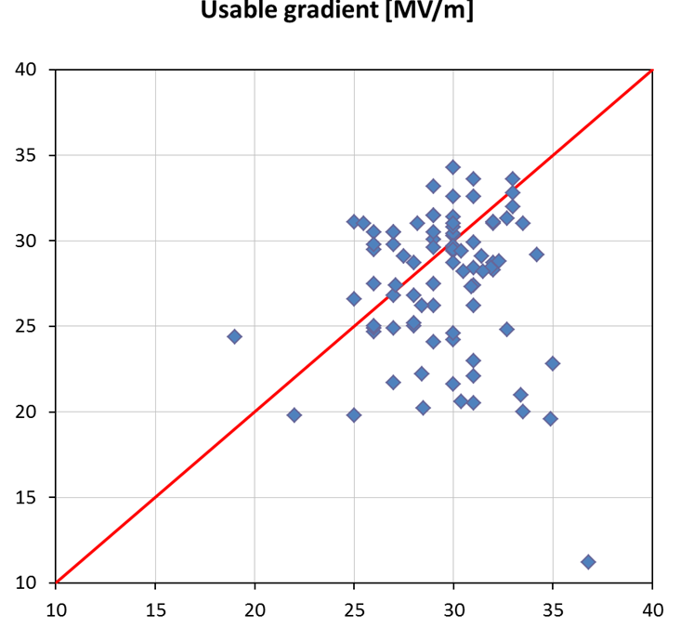
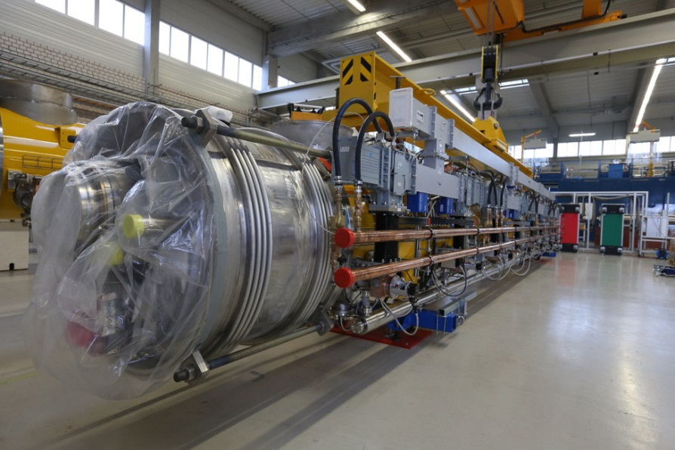
Accelerator Modul Test Resultate
Alle gemessenen Module können oberhalb des Designgradienten von 23.6 MV/m betrieben werden
Dies erfordert eine individuelle Anpassung der Hohlleiterverteilung
module
23.6
vertical test
Daten der ersten 11 getesteten Module

Slide 31
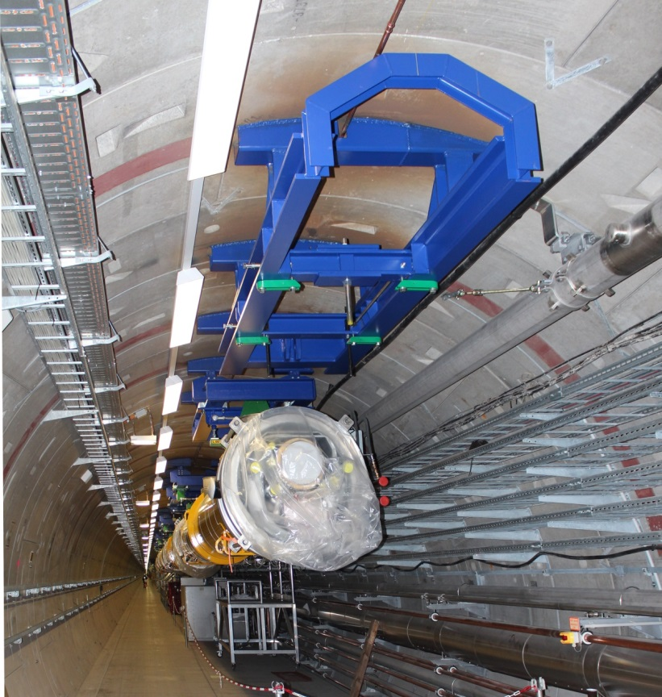
Installation Cold Linac
12 Module (L1 + 2/3 CS L3) sind im Tunnel installiert
Weitere ca. 10 Module im Tunnel geparkt
Feed-/Endboxen L1 und L3 installiert
Verkabelung L1 schreitet voran (aber viel langsamer als erwartet)
Inbetriebnahme einer kompletten HF-Station im Tunnel (L1) folgt (=> Markus Huening)
Installationsrate im Tunnel muß die 1.25 CM/Woche deutlich überschreiten um den Endtermin 06/2016 zu halten
XFEL ACB Meeting – November 25, 2014
Hans Weise, DESY

Slide 32
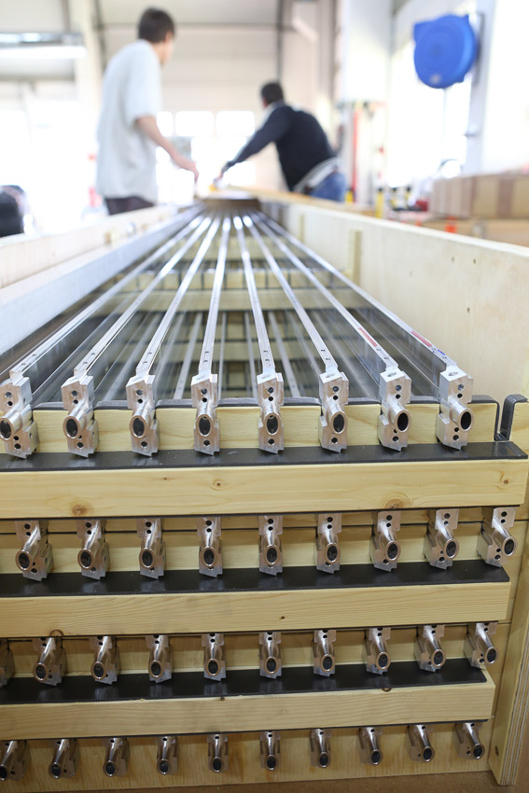
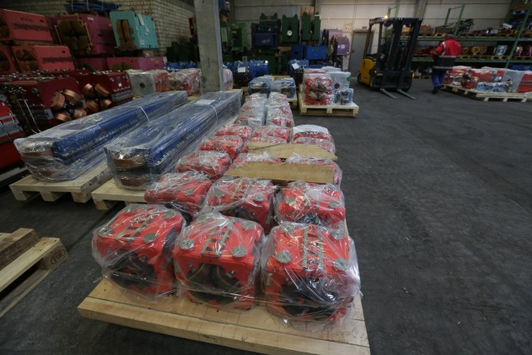
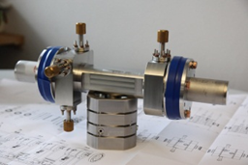
Strahlfuehrung (=‚warm beamlines‘)
Viele Komponenten (Magnete, Diagnostikkomponenten, Vakuumkammern) gefertigt
Aber nur relativ wenige sind verbaut

Slide 33
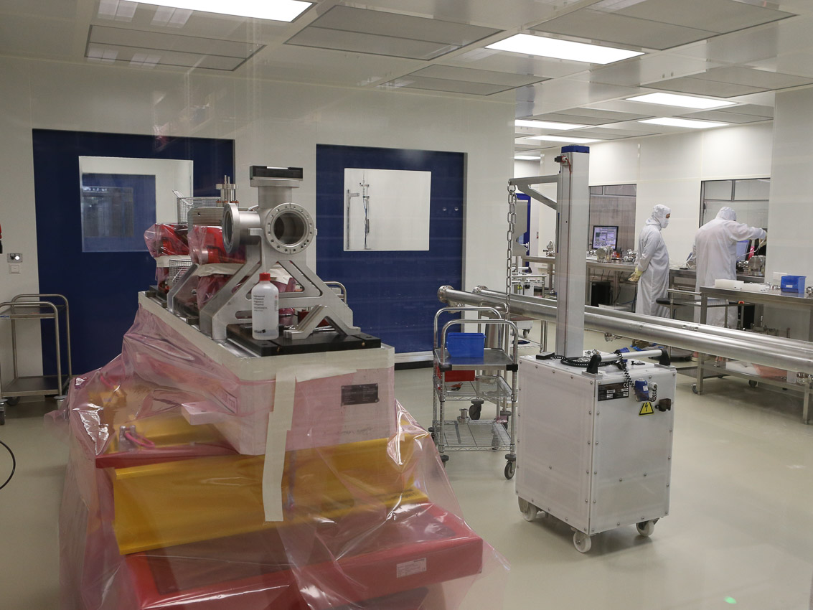
Vor-Installation auf Girdern (Injector, BC1, BC2)

Slide 34
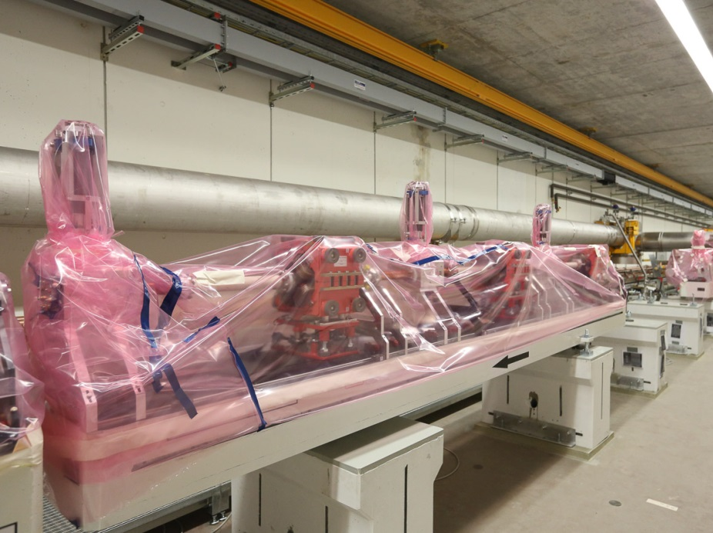
Vor-Installation auf Girdern (Injector, BC1, BC2)

Slide 35
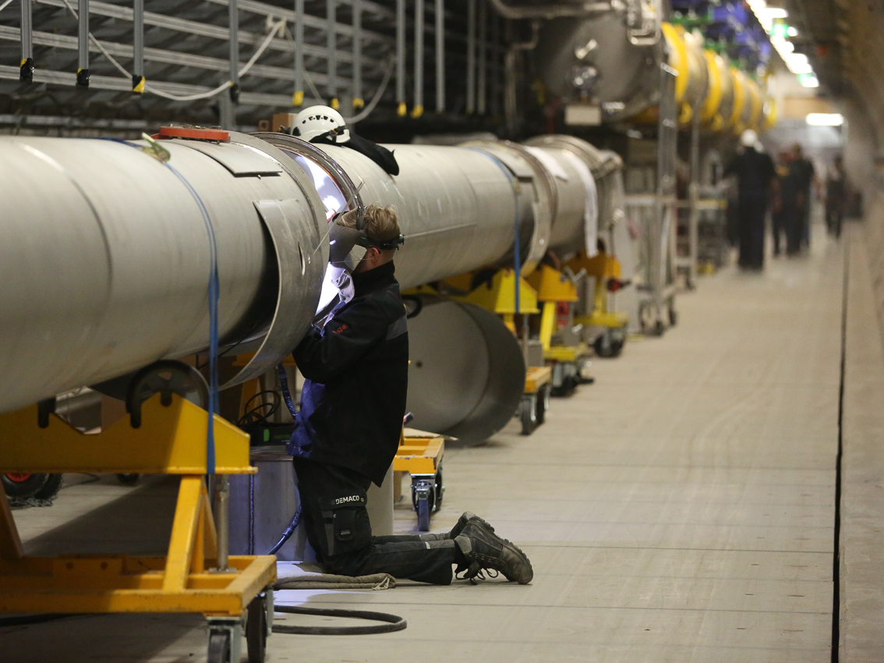

Slide 36
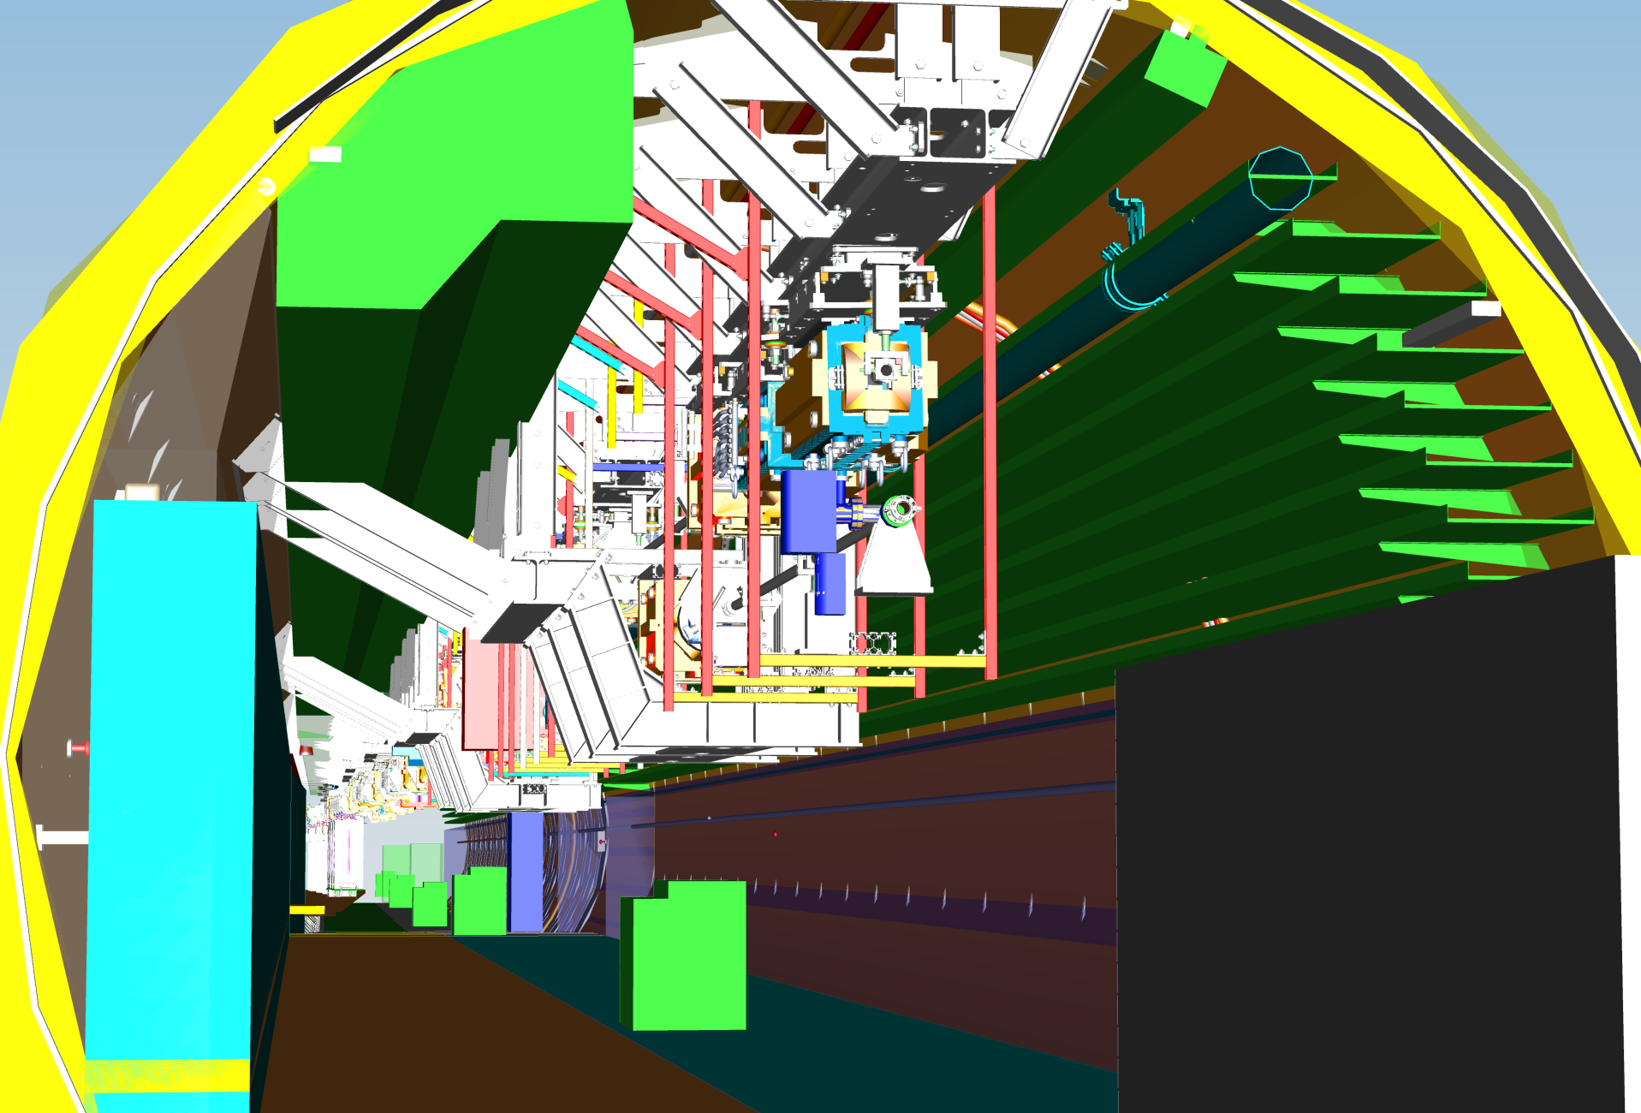
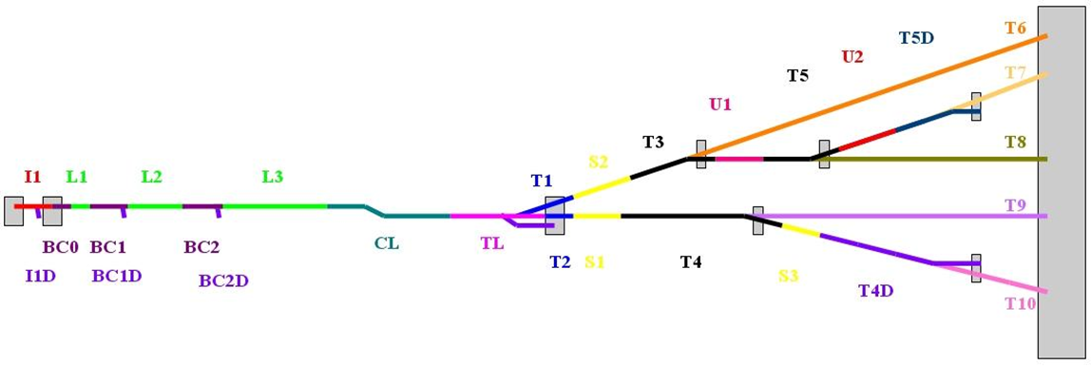
Hinter L3: Beamline abgehängt

Slide 37
Integration aller Komponenten herausfordernd
Section: |  | T4 Transfer Line, 1st part | T4 Transfer Line, 2nd Part | Collimator + Templine, 1st part | Collimator + Templine, 2nd Part | XSE (BC0, Dogleg) | SASE3 (+ Dump2) | XS1
CAD rooms: |  | XTD2_R01, R06, R09, R07, R08 | XTD2_R02 - R05 + R10 - R16 | XTL_037 - XTL_040 | XTL_027 - XTL_036 | XSE + XTL_R01 | XTD4_R01 - XDT4_R07 | XS1 + XS3 + XSDU
WHO | WHAT | WHEN completed at the latest
WPs | Deliver the current DG2 and DG3 models to CAD-QS. | -- | -- | 05.02. | 26.02. | 15.04. | 19.05.
WPs | Deliver the final DG3 CAD models of the beamline to CAD -QS. Important note: one model /CAD room/system! | 12.01. | Fri 30.1. | 23.02. | 16.03. | 04.05. | 04.06.
WPs | Deliver the final DG2 CAD models of the other systems (not beamline components) to CAD QS. Important note: one model /CAD room/system! | 19.01. | 09.02. | 02.03. | Fri 27.03. | 18.05. | 15.06.
SC/TC | Publish the review documents on EDMS and submit to review. | 03.02. | 24.02. | 17.03. | 28.04. | 02.06. | 30.06.
All stakeholders | Present the statement on the review items. | Tue 10.02. | Tue 03.03. | Tue 24.03 | Tue 05.05. | Tue 09.06. | Tue 07.07 | September

Slide 38
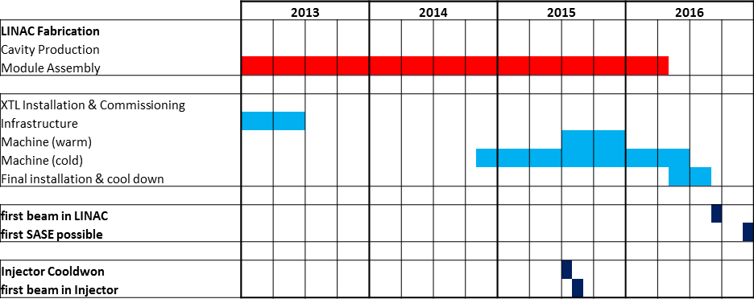
Integration
Installation
Finale Installation
Technische Inbetriebnahme

Slide 39
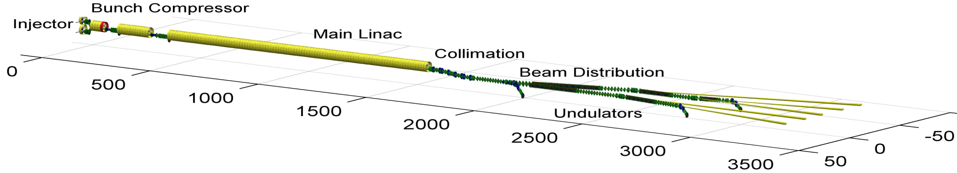
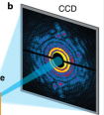
Global Timeline and Milestones
2014
2015
2016
2017
2018
First e-beam out of RF gun installed at XFEL
Injector cooldown
Linac cooldown
SA1
SA3
SA2
Start user operation
Full TDR performance
1st lasing possible
e⁻
Gun and injector laser com.
Injector com. up to full XFEL performance (varying charges and bunch patterns, laser heater, slice diagnostics, intra-train feedbacks, automated procedures)
Initial linac com. with reduced performance
Continued accelerator com. to full performance (high beam power, bunch length flexibility, multiple bunch properties per rf-pulse, full wavelength tuneability, ….)
γ
Beam line and experiment com.
. First user operation

Slide 40
Zusammenfassung
Enormer Fortschritt bei allen Gewerken
Module:
Produktionsrate > 1 CM/Woche
Herausforderung bei Einzelteilen (Kopplern), könnte gerade so hinhauen
Test- und Installationsrate muß > 1 CM/Woche werden
Strahlführungen:
Viele Komponenten vorhanden oder in Fertigung
Integration und Installation bleibt spannend
Injektor
Inbetriebnahme mit Strahl (Spät-)sommer 2015
Weitere Tests mit RF-Gun ab nächster Woche
Wir haben immer noch eine Chance den Tunnel Mitte 2016 zu schließen

Slide 41
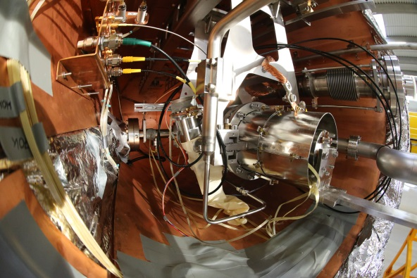
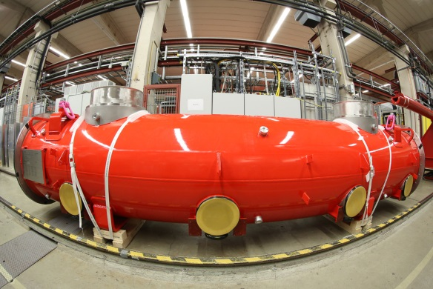
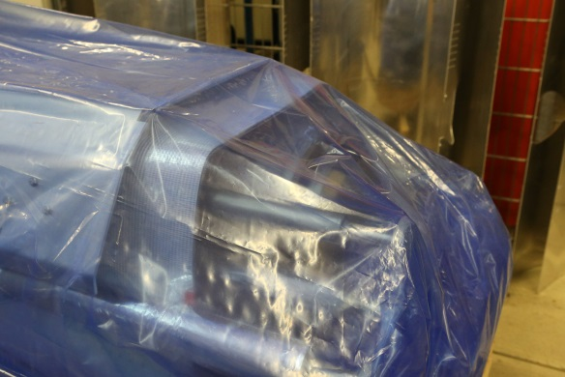
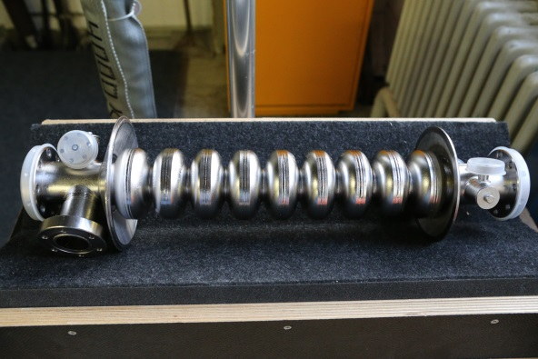
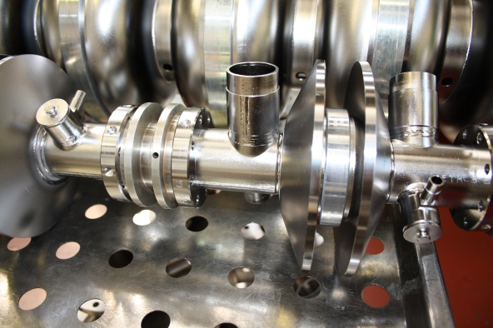


Injector Cool Down Mid 2015 – Critical Path
3.9 GHz System
summer 2014 schedule revision
  vertical tests end 12/14
  string assembly starts 02/15
  module assembly starts 03/15
  module ready for installation 05/15
  module installed 06/15
Last vertical tests take place now
  horizontal one cavity system test asap
  still a lot of integration work

Slide 42




Injector Operation
Technical Issues Transverse Deflecting System
TDS crucial to reach commissioning goals (slice properties, laser heater)
Structure and fittings delivery 08/14 (03/12):
  Structure leak tight, tuned, CO-cleaned and ready for installation
  UHV quality issues with wave guide components
Modulator delivery
  No sub-components ready (procurement issues, XFEL.EU offered help)
  Delivery delayed by 6 month from 10/14 to 03/15 (03/12)
  Very tight implementation and commissioning schedule

